Slide 1
Киреева Наталья Александровна, директор АНО «ЦСОН «Сызранский»
Работа с кадрами.
Корпоративный проект «Стиль жизни», как технология формирования имиджа организации. Опыт работы с новыми сотрудниками.

Slide 2
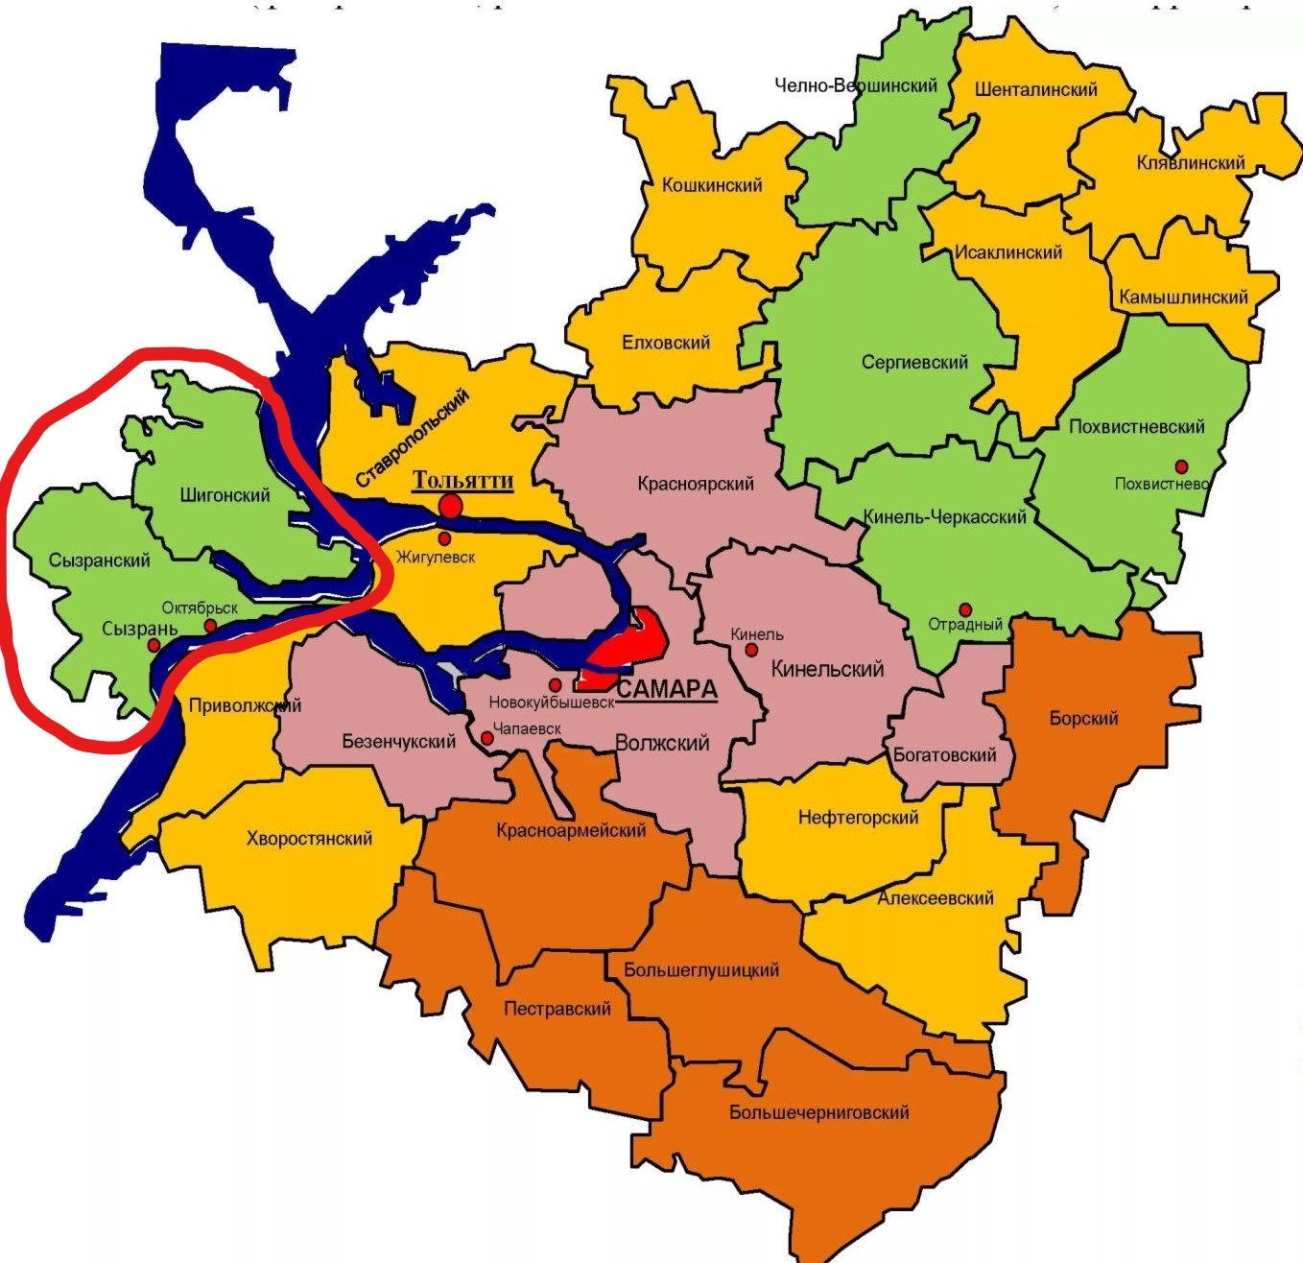
5575 граждан состоят на социальном обслуживании, из них
1817 подопечных проживают в сельской местности.
Отделы по социальным вопросам | 37 ОСО на дому, максимально приближены к месту проживания получателей социальных услуг
г.о. Сызрань | 16 ОСО на дому, 1 отделение социального обслуживания и ухода
г.о. Октябрьск | 5 ОСО на дому
м.р. Сызранский | 8 ОСО на дому
м.р. Шигонский | ОСО на дому

Slide 3
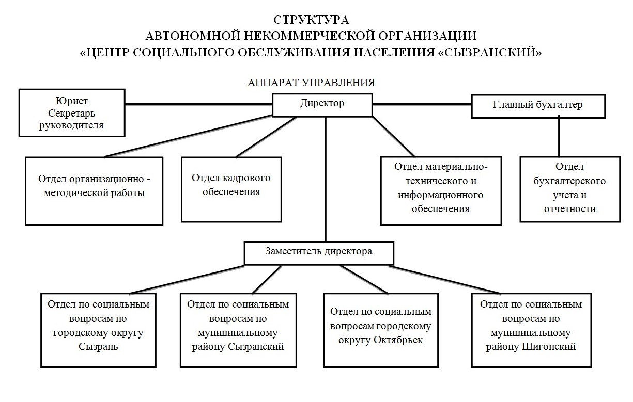
Количество работников - 591 человек,
Количество социальных работников женщин – 510 человек.

Slide 4
Проект «Стиль жизни»
В 2020 году 451 человек приняли участие в мероприятиях проекта, что составляет 70 %
В 2021 года 586 человек приняли участие в мероприятиях проекта, что составляет 94,5%
ПЛАТФОРМЫ:
«Потенциал здоровья-исследования»
«Я и мое Здоровье»
«Территория психологического комфорта»
«Архитектура профессионального роста»
«Начни с культуры»

Slide 5
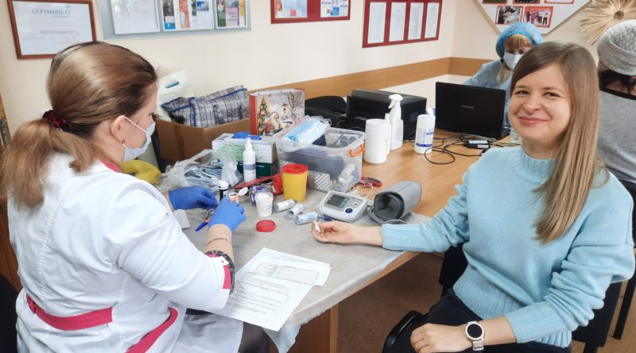
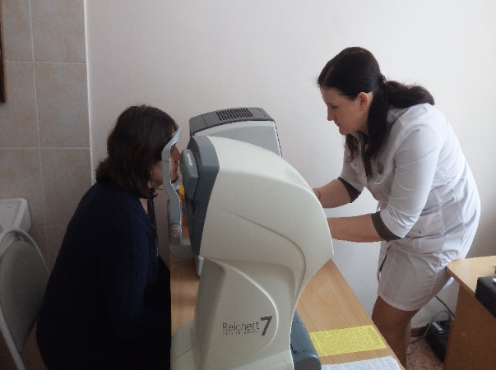
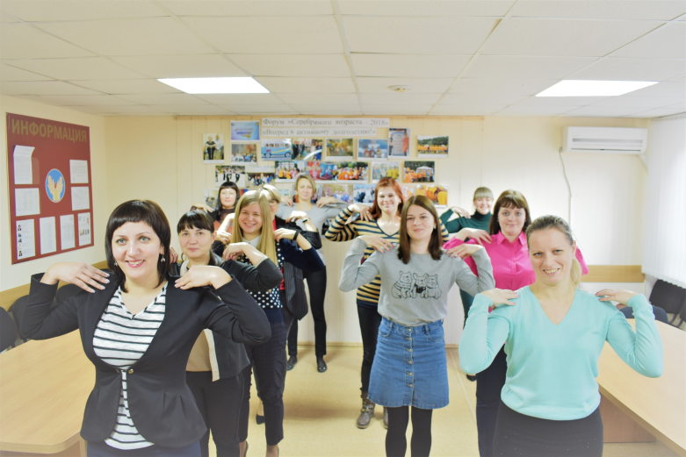
«Потенциал здоровья-исследования»
«Я и мое Здоровье»
2020
2021
Применяется технология - «Управление здоровьем».
Принята корпоративная программа
«Ступени здоровья - укрепление здоровья
на рабочем месте» Создана «Школа здоровья»
Составлен «Профиль (паспорт) здоровья организации». Выявлены факторы риска развития хронических неинфекционных заболеваний.

Slide 6
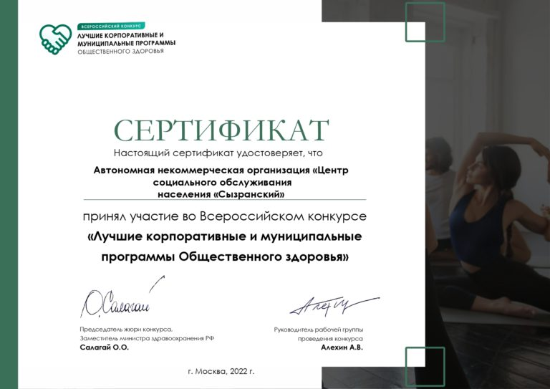
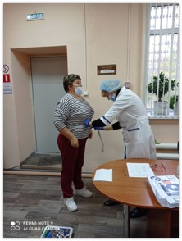
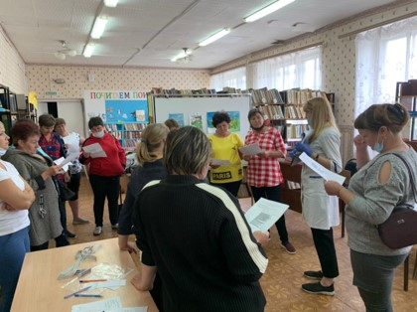
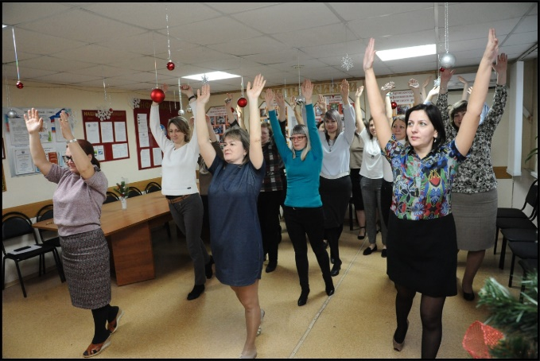
Проект «Стиль жизни»
2022
2022

Slide 7
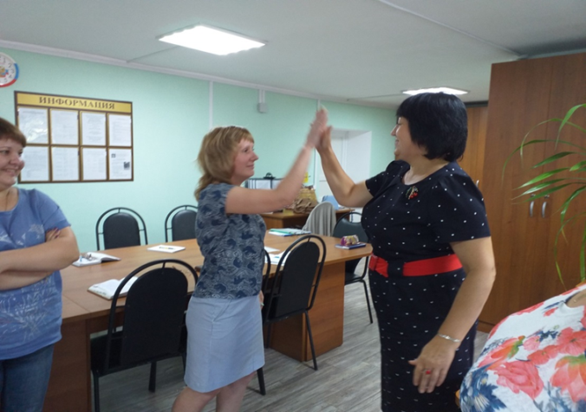
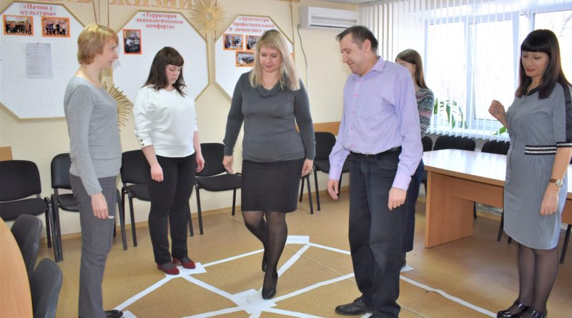
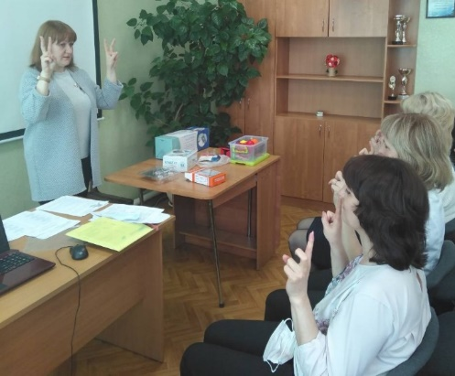
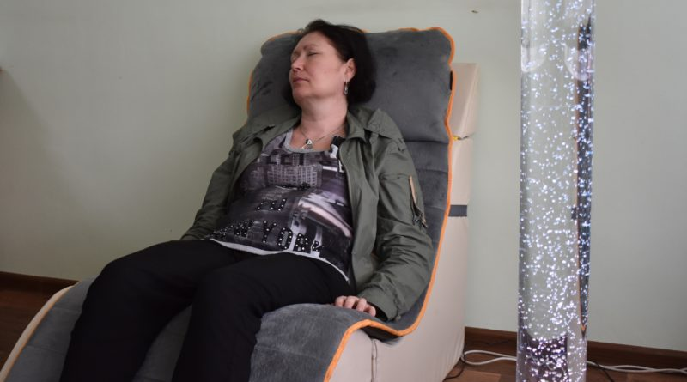
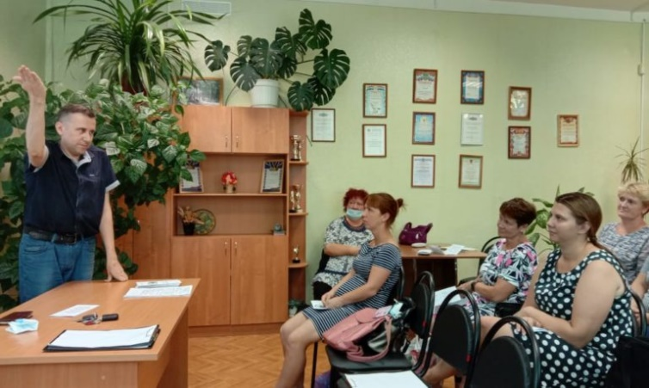
Платформа
«Территория психологического комфорта»
Программы:
«Профессиональное выгорание»
«Новый сотрудник»
«Мы-команда»
Психологическая диагностика «Эффектон Студио»
Кабинет психологической разгрузки

Slide 8
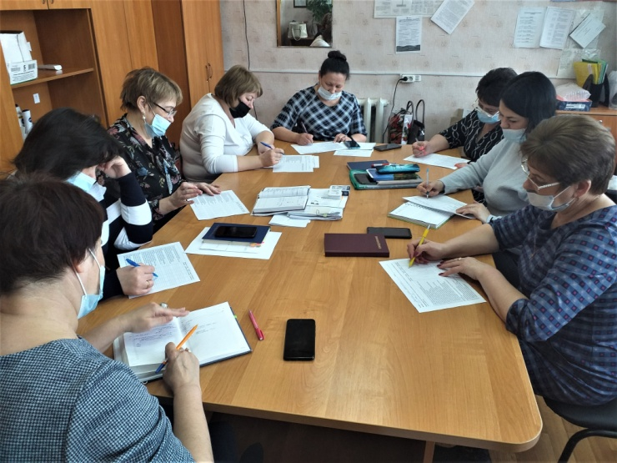
Исследовательская работа
«Исследование на определение типа трудовой мотивации».
«Исследование социально -психологического климата в трудовом коллективе».
«Исследование трудовых коллективов на предмет сплоченности».
«Исследование эффективности использования рабочего времени».
«Исследование психологической устойчивости социальных работников».
«Изучение сотрудников по типу восприятия информации».

Slide 9
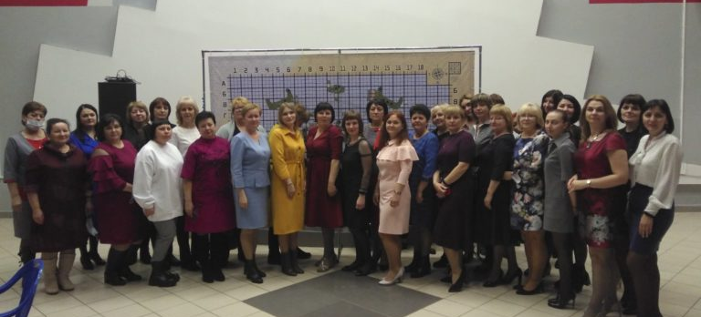
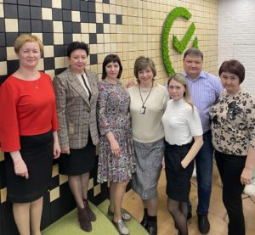
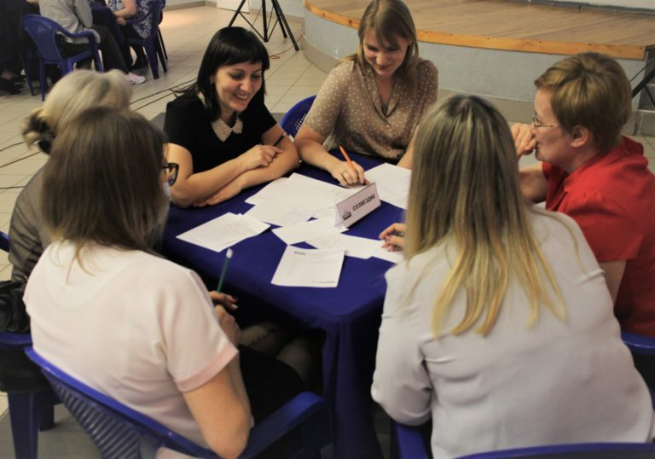
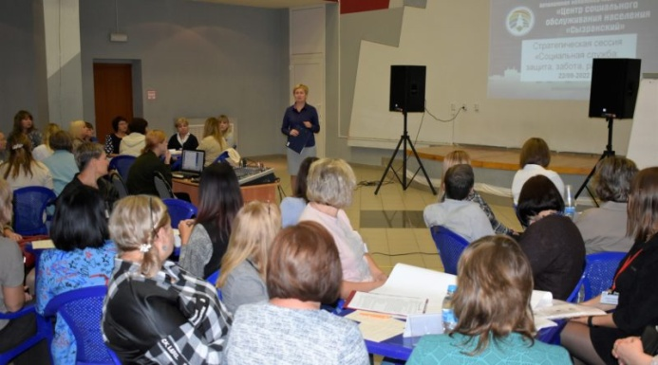
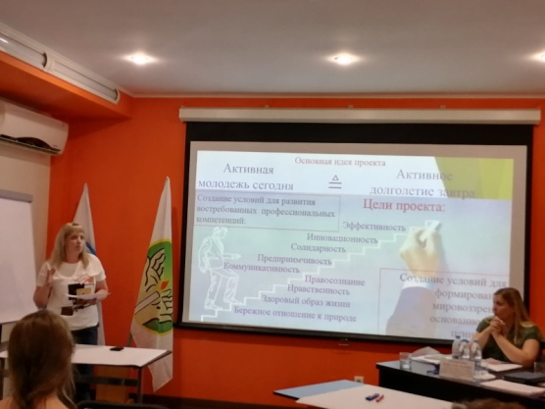
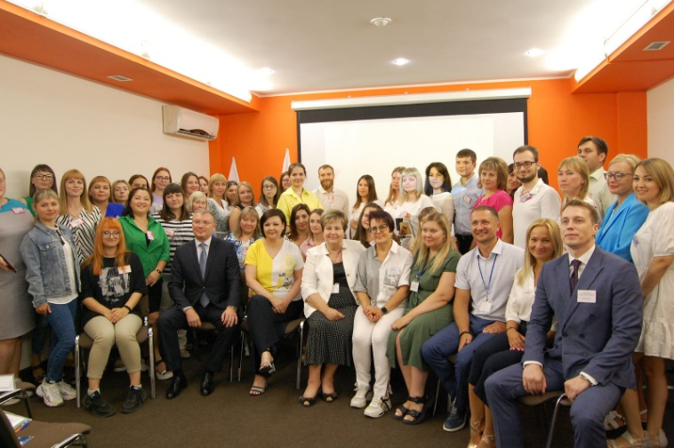
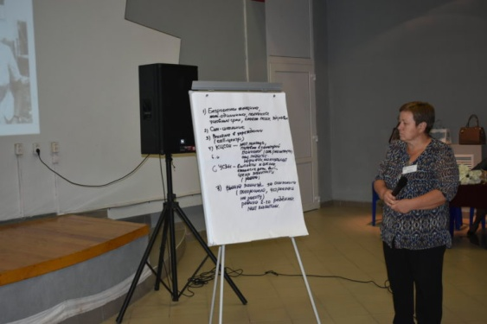
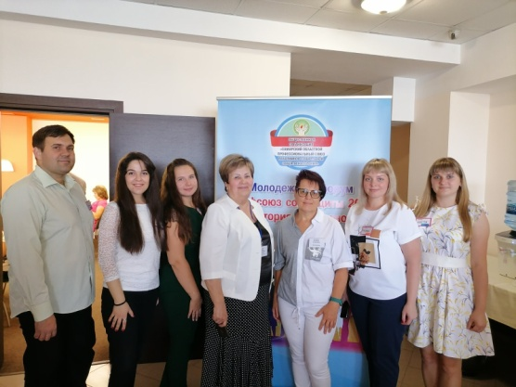
Платформа «Архитектура профессионального роста».
Тренинг «Мой вклад в команду»
Технологии управления
«РосКвисс»
Стратегическая сессия
«Профсоюз соцзащита 2022:
Территория возможностей»

Slide 10
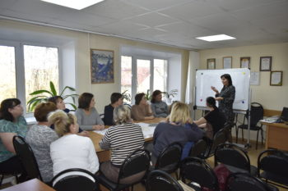
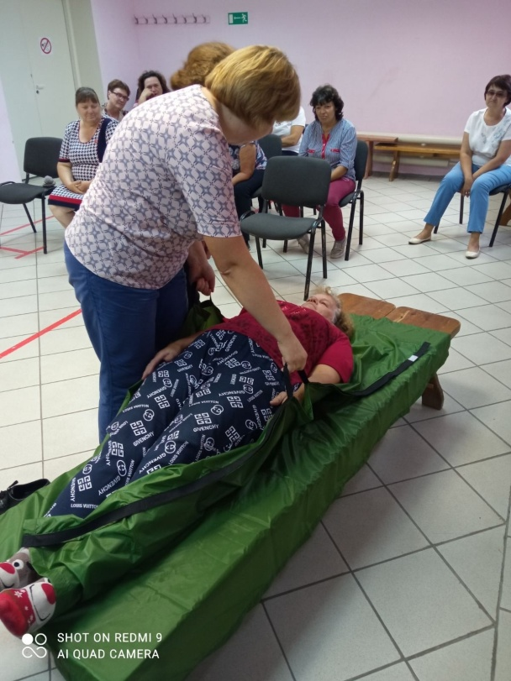
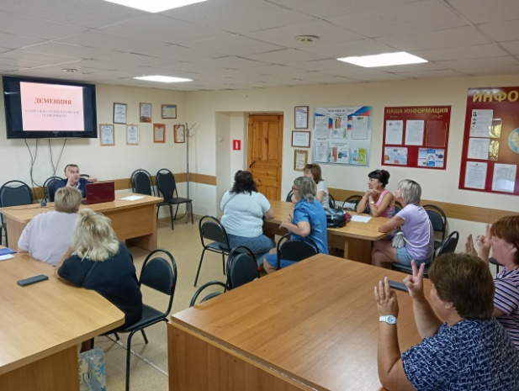
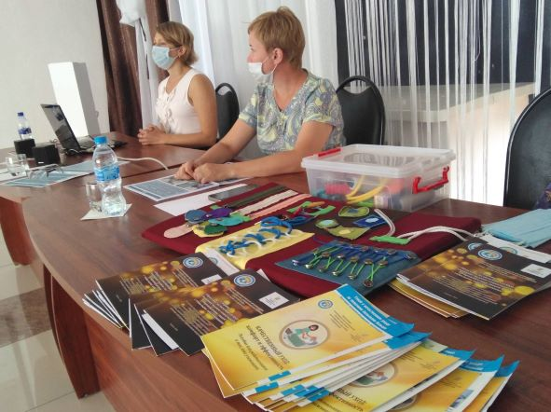
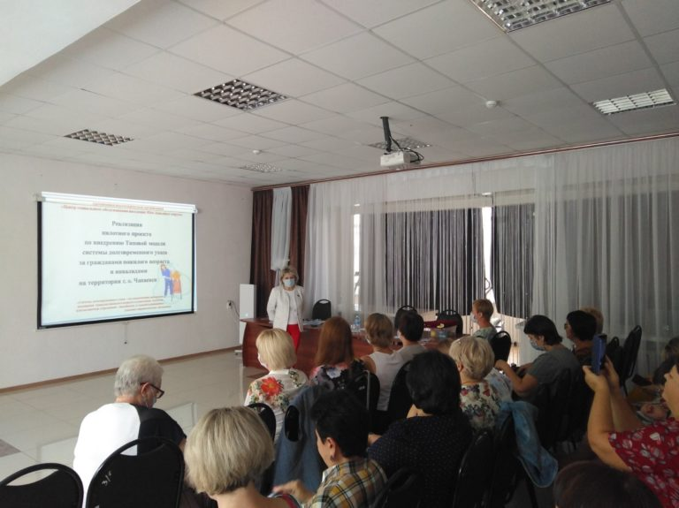
Платформа «Архитектура профессионального роста».
Цикл семинаров
«Школа ухода
Методический час
Неконференция «Практика успеха»

Slide 11
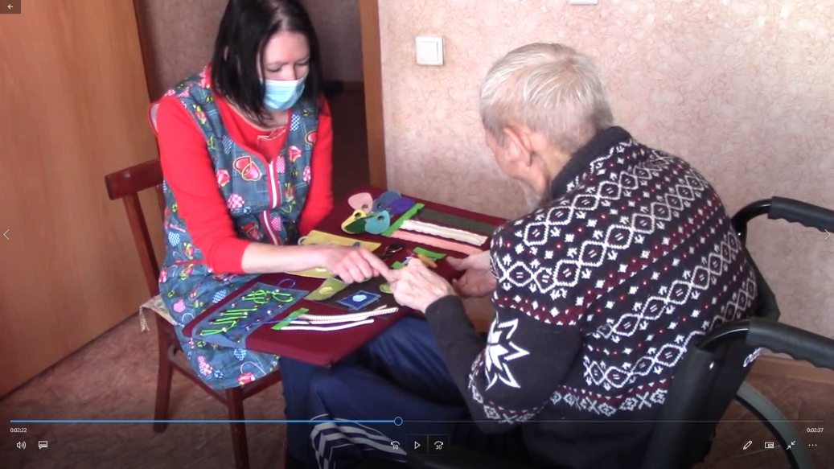
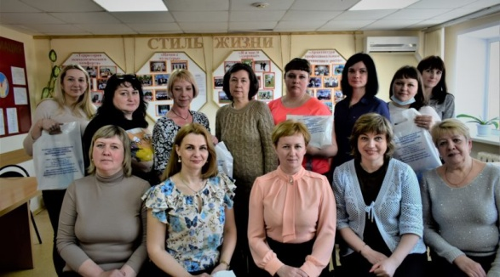
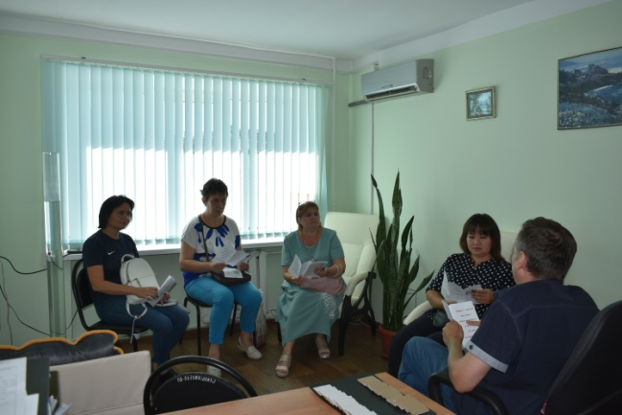
Платформа «Архитектура профессионального роста»
Церемонии посвящения в профессию
Конкурс «Профессионал года»
«Маршрут знаний»

Slide 12
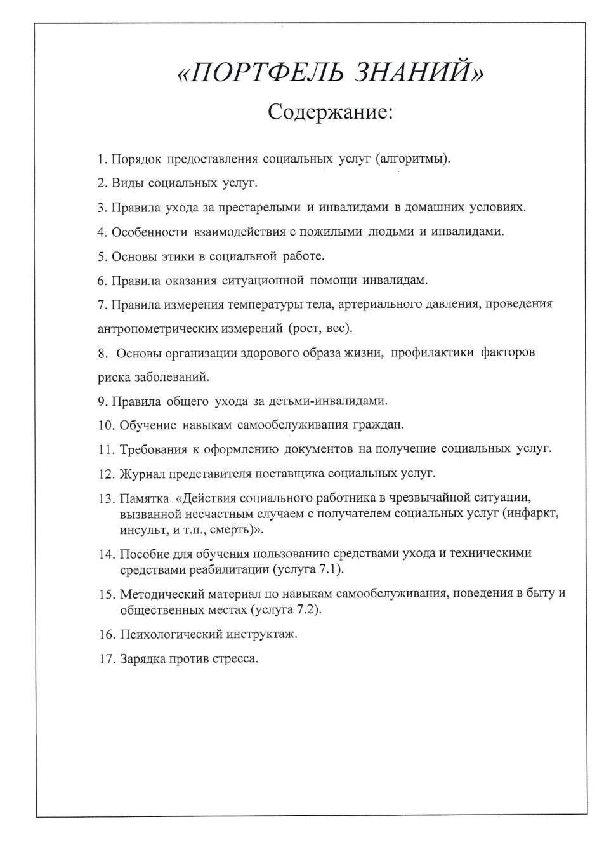
Платформа «Архитектура профессионального роста»

Slide 13
Платформа «Архитектура профессионального роста»
В результате работы удалось:
увеличить эффективность расходов на персонал;
расширить пакет компенсаций и льгот работников, усилив его социальную составляющую;
сохранить имидж привлекательного работодателя, принимать и удерживать лучших работников.

Slide 14
Благодарим за внимание!
Контакты:
г. Сызрань, ул. К. Маркса, д. 19,
тел./факс: 8(8464) 37-31-05,
сайт: цсосызранский.рф
АНО "ЦСОН "Сызранский" | ВКонтакте

